Slide 1
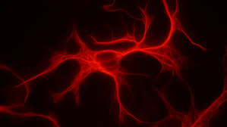
Discussion
Discussion
Discussion:
Analyse clonale et vidéo time-lapse microscopie ont été utilisés pour mieux comprendre le moment de neurones et de cellules gliales production de cellules souches multipotentes corticales, qui sont une source importante de cellules gliales dans le cortex cérébral en développement.
Les Cellules corticales simples souches Les Cellules corticales simples souches multipotentes en croissance dans un milieu de culture relativement clairsemée environnement sans-sérum sur une poly-L-lysine substrat récapituler l'ordre normal de la production de cellules: les neurones avant la glie.
les cellules souches ne doivent pas être présents dans le milieu complexe du cerveau en développement pour que le calendrier de synchronisation se réalise
Nos données indiquent que les cellules souches corticale joue un rôle central dans la synchronisation des neurones et de la production de cellules gliales.

Slide 2
les cellules souches neurales in vitro répondent à un certain nombre de facteurs de croissance, y compris l'EGF, le CNTF, le PDGF, GGF2, et PGB, en favorisant le développement des cellules gliales .
Les cellules souches isolées aiguë à différents âges embryonnaires diffèrent dans leurs capacités neurogènes et gliogenic même lorsqu'elle est cultivée dans des conditions identiques, ce qui indique des changements se produisent au cours du développement. Peut-être que l'évolution des systèmes de récepteurs de facteurs de croissance observés dans la zone cortico ventriculaire se produisent au sein de la population de cellules souches.

Slide 3
Figure 8 :
les cellules souches corticales générer des neurones et des cellules gliales dans le temps. les changements des cellules souches embryonnaires (SE) (S1, S2 ... Sn).
les types de cellules pro génitrices. Au début, il génère les neuroblastes. Plus tard, il subit une division asymétrique spécifique «le point de basculement» à laquelle il change les neurones à faire des cellules gliales.

Slide 4
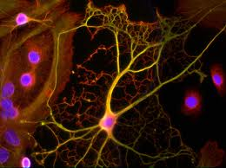
Les neurones se posent d'abord dans des clones de cellules souches parce que les neuroblastes sont générés avant glioblastes .
les progéniteurs gliales sont soumis à un grand nombre de divisions de prolifération avant de différenciation. Enfin, la cellule souche mûrit à une forme (Sm) .

Slide 5
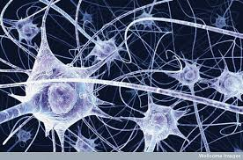
Conclusion :

